Slide 1
Inženjerstvo Serverskog Sloja prof. dr Milan Vidaković
Spring Boot
Relacije

Slide 2
Relacije
Četiri vrste:
OneToOne
Radnik - Polisa osiguranja
Person - Home address
OneToMany
Radno mesto - Radnik
Manager - Employees
ManyToOne
Radnik - Radno mesto
Bank account - Person
ManyToMany
Nastavnik - Predmet
Email list - Subscriber

Slide 3
Referencijalni integritet
U okviru anotacija stavlja se atribut cascade sa skupom vrednosti:
CascadeType.PERSIST
poziva persist operaciju nad povezanim objektom prilikom perzistiranja ovog objekta
CascadeType.MERGE
poziva merge operaciju nad povezanim objektom prilikom pozivanja merge nad ovim objektom
CascadeType.REMOVE
poziva remove operaciju nad povezanim objektom prilikom pozivanja remove nad ovim objektom
CascadeType.REFRESH
poziva refresh operaciju nad povezanim objektom prilikom pozivanja refresh nad ovim objektom
CascadeType.ALL
sve četiri varijante zajedno

Slide 4
OneToOne
Atribut koji ukazuje na drugi entity, označava se anotacijom @OneToOne
Worker – Insurance policy

Slide 5
Worker.java
@Entity
public class Worker {
@Id
private Long id;
private String name;
@OneToOne(cascade={CascadeType.ALL})
private InsurancePolicy policy;
...
}

Slide 6
InsurancePolicy.java
@Entity
public class InsurancePolicy {
@Id
private Long id;
private String policyName;
...
}

Slide 7
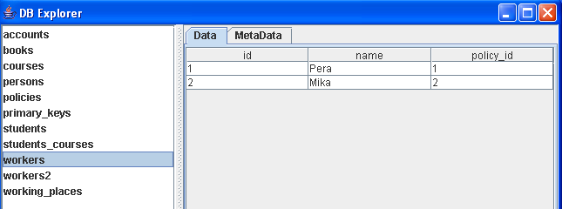
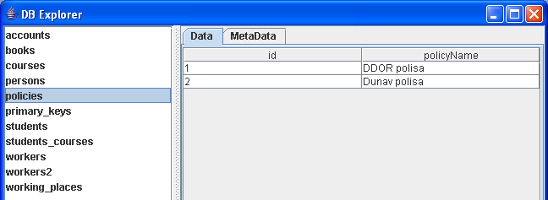
Tabele

Slide 8
WorkerServiceImpl.java
@Override
public void createWorker(String workerName, String policyName) {
Worker w = new Worker(workerName);
InsurancePolicy pol = new InsurancePolicy(policyName);
w.setPolicy(pol);
allWorkers.save(w);
}
@Override
public Collection<Worker> getAll() {
return allWorkers.findAll();
}
@Override
public void deleteAll() {
allWorkers.deleteAll();
}

Slide 9
WorkerRepository.java
public interface WorkerRepository extends JpaRepository<Worker, Long> {
}

Slide 10
Many to one
Atribut koji ukazuje na drugi entity, označava se anotacijom @ManyToOne
Worker – Working place

Slide 11
Worker.java
Ako imamo istoimenu klasu, ovim joj dajemo drugo ime za persistence context
@Entity (name="Worker2")
@Table(name="workers2")
public class Worker {
@Id
private Long id;
private String name;
@ManyToOne(cascade={CascadeType.REFRESH})
private WorkingPlace place;
...
}

Slide 12
WorkingPlace.java
@Entity
@Table(name="working_places")
public class WorkingPlace {
@Id
private Long id;
private String name;
...
}

Slide 13
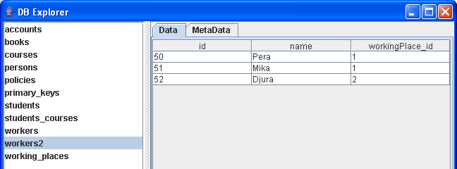
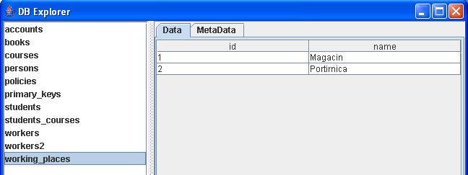
Tabele

Slide 14
Worker2ServiceImpl.java
@Override
public void createWorkerAndWorkingPlace(String workerName, String wpName) {
Worker w = new Worker(workerName);
Optional<WorkingPlace> places = allWorkingPlaces.findByName(wpName);
WorkingPlace place = null;
if (places.isEmpty()) {
// WorkingPlace ne postoji, kreiramo ga
place = new WorkingPlace(wpName);
allWorkingPlaces.save(place);
} else {
place = places.get();
}
w.setWorkingPlace(place);
allWorkers.save(w);
}

Slide 15
Worker2ServiceImpl.java
@Override
public Collection<Worker> getAllByWorkingPlaceName(String wpName) {
Optional<WorkingPlace> places = allWorkingPlaces.findByName(wpName);
if (!places.isEmpty()) {
WorkingPlace place = places.get();
return place.getWorkers();
}
String value = bundle.getString("WorkingPlace.notFound");
throw new ResponseStatusException(HttpStatus.NOT_FOUND, value);
}

Slide 16
Worker2Repository.java
public interface Worker2Repository extends JpaRepository<Worker, Long>{
}
WorkingPlaceRepository.java
public interface WorkingPlaceRepository extends JpaRepository<WorkingPlace, Long>{
public Optional<WorkingPlace> findByName(String name);
}

Slide 17
One to many
Kolekcija koja ukazuje na druge entity-je, označava se anotacijom @OneToMany
Person – Bank account
Ako u entitiju imamo jednu kolekciju, ona se deklariše kao List ili Collection, a implementira kao ArrayList
Ako u entitiju imamo više kolekcija, one se deklarišu kao Set, a implementiraju kao HashSet

Slide 18
Person.java
@Entity
@Table(name="persons")
public class Person implements java.io.Serializable {
@Id
private Long id;
private String name;
@OneToMany(cascade={CascadeType.ALL})
private Collection<BankAccount> accounts;
...
}

Slide 19
BankAccount.java
@Entity
@Table(name="accounts")
public class BankAccount implements java.io.Serializable {
@Id
private Long id;
private String name;
...
}

Slide 20
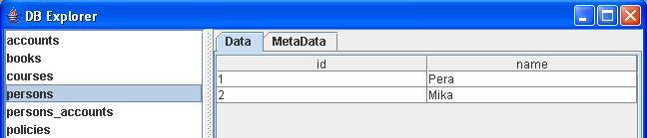
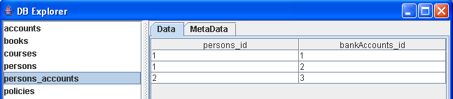
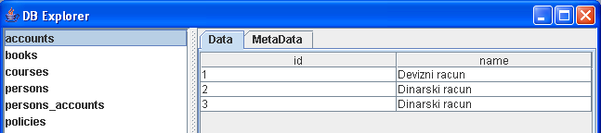
Tabele – jednosmerna veza

Slide 21
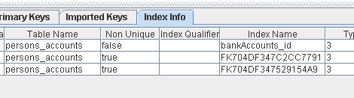
Čime je veza ograničena na one to many?
Ako imamo veznu tabelu, čime je sprečeno da dodamo jednom računu još jednog vlasnika?

Slide 22
Fetch
FetchType.LAZY
default za LOB i veze tipa kolekcija (kardinalitet n)
ne dovlači odmah objekte iz veze
dovlači ih rekurzivno, ako je potrebno, samo ako smo u istoj sesiji i zatražimo te objekte iz veze
ako nismo u istoj sesiji, pokušaj pristupa takvom objektima daje izuzetak
gde je granica sesije?
FetchType.EAGER
default za primitivne tipove i veze tipa referenca (kardnalitet 1)
dovlači sve objekte iz veze, rekurzivno, odmah
Ovo je potencijalno opasno!
manje efikasno
Može se podesiti na nivou upita koji atribut se dovlači odmah, a koji kasnije – fetch join

Slide 23
Bidirekciona veza
Ako je veza u oba smera, tada moramo da kod klase Person naglasimo koji atribut u BankAccount klasi ukazuje na njega (mappedBy atribut anotacije) u drugom smeru.
Onaj tip iznad koga je mappedBy je "glavni", odn. vlasnik veze
Primer:
@OneToMany(cascade={CascadeType.ALL},
fetch=FetchType.EAGER,
mappedBy="holder")
private Collection <BankAccount> accounts;
-----------------------------------------------------------------------------------------------------------------------------------
@ManyToOne(cascade={})
private Person holder();

Slide 24
Person.java
@Entity
@Table(name="persons")
public class Person implements java.io.Serializable {
@Id
private Long id;
private String name;
@OneToMany(cascade={CascadeType.ALL},
fetch=FetchType.EAGER,
mappedBy="holder"),
private Collection<BankAccount> accounts;
...
}

Slide 25
BankAccount.java
@Entity
@Table(name="accounts")
public class BankAccount implements java.io.Serializable {
@Id
private Long id;
private String name;
@ManyToOne(cascade={})
private Person holder;
...
}

Slide 26
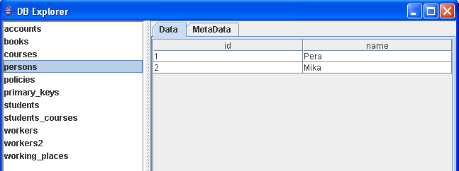
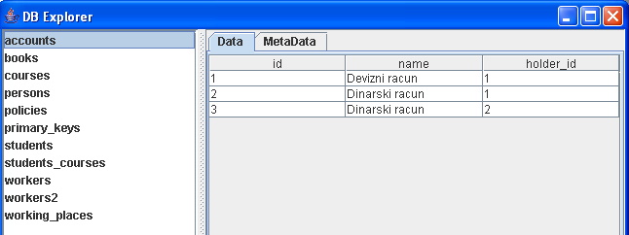
Tabele – dvosmerna veza

Slide 27
PersonServiceImpl.java
public PersonDto createPersonAndAccount(String personName, int age, String accountName, double amount) {
Person p = new Person(personName, age);
BankAccount acc = new BankAccount(accountName, p, amount);
Collection<BankAccount> accounts = new ArrayList<BankAccount>();
accounts.add(acc);
p.setBankAccounts(accounts);
return new PersonDto(allPersons.save(p));
}
Novo!

Slide 28
PersonServiceImpl.java
public BankAccountDto addAccount(Long personId, String accountName, double amount) {
Optional <Person> persons = allPersons.findById(personId);
if (persons.isEmpty()) {
// ne postoji osoba
String value = bundle.getString("Person.notFound");
throw new ResponseStatusException(HttpStatus.NOT_FOUND, value);
}
Person p = persons.get();
BankAccount acc = new BankAccount(accountName, p, amount);
p.getBankAccounts().add(acc);
// snimimo izmenu
allPersons.save(p);
return new BankAccountDto(acc);
}
Novo!

Slide 29
DTO – Data Transfer Object
Obično se entitet ne sprovodi direktno do klijenta
Od/do klijenta ide entitetov DTO
Na serveru se radi konverzija: Entitet ←→DTO
Razlog?
Najčešće nisu potrebni svi podaci iz entiteta da stignu do klijenta
Ako su entiteti jako povezani, ovo može da dovede do slanja enormne količine podataka u vidu povezanih entiteta

Slide 30
PersonDto.java
public class PersonDto implements Serializable {
private static final long serialVersionUID = -8178366724097283480L;
private Long id;
private String name;
private int age;
...
// u ovom DTO-u nema BankAccount-a
}

Slide 31
BankAccountDto.java
public class BankAccountDto {
private Long id;
private String name;
private double amount;
...
// ovde nema Person-a
}

Slide 32
Konverzije
public PersonDto(Person p) {
this.id = p.getId();
this.name = p.getName();
this.age = p.getAge();
}
public BankAccountDto(BankAccount a) {
this.id = a.getId();
this.name = a.getName();
this.amount = a.getAmount();
}

Slide 33
PersonServiceImpl.java
Umesto ovoga:
@Override
public Collection<PersonDto> getAll() {
Collection<Person> persons = allPersons.findAll();
Collection<PersonDto> ret = new ArrayList<PersonDto>();
for(Person p : persons) {
ret.add(new PersonDto(p));
}
return ret;
}
Ide ovo:
@Override
public Collection<PersonDto> getAll() {
return allPersons.findAllPersons();
}
Konverzija na nivou PersonRepository!

Slide 34
PersonRepository.java
public interface PersonRepository extends JpaRepository<Person, Long>{
@Query("select new iss.spring.web.dtos.PersonDto(p) from Person p")
public Collection<PersonDto> findAllPersons();
@Query("select new iss.spring.web.dtos.BankAccountDto(a) from BankAccount a where a.holder.id=:personId")
public Collection<BankAccountDto> findAllAccounts(Long personId);
}

Slide 35
Dvosmerna veza i brisanje
Ako je veza dvosmerna i leva strana ima kolekciju/listu objekata desne strane, prilikom brisanja desnog entiteta, potrebno je da se obriše iz kolekcije levog entiteta, pre brisanja.

Slide 36
Many to many
Kolekcija koja ukazuje na druge entity-je, označava se anotacijom @ManyToMany
Sistem će automatski napraviti veznu tabelu
Student – Course

Slide 37
Student.java
@Entity
@Table(name="students")
public class Student implements java.io.Serializable {
@Id
private Long id;
private String name;
@ManyToMany(cascade={}, fetch=FetchType.EAGER)
private Collection<Course>courses = new ArrayList<Course>();
...
}

Slide 38
Course.java
@Entity
@Table(name="courses")
public class Course implements java.io.Serializable {
@Id
private Long id;
private String name;
@ManyToMany(cascade={}, fetch=FetchType.EAGER, mappedBy="courses")
private Collection <Student> students;
...
}

Slide 39
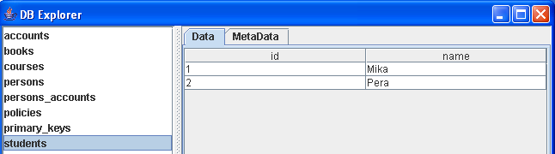
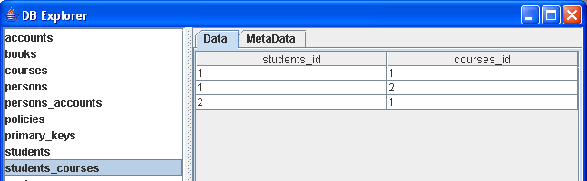
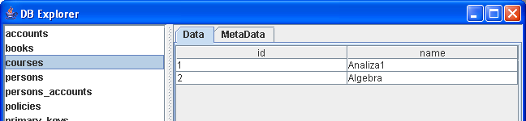
Tabele

Slide 40
StudentCourseServiceImpl.java
public StudentDto createStudent(String studentName) {
return new StudentDto( allStudents.save( new Student(studentName)));
}
public CourseDto createCourse(String courseName) {
return new CourseDto( allCourses.save( new Course(courseName)));
}

Slide 41
StudentCourseServiceImpl.java
public void linkStudentAndCourse(StudentDto student, CourseDto course) {
Optional <Student> students = allStudents.findById(student.getId());
if (students.isEmpty()) {
// ne postoji student
String value = bundle.getString("StudentCourse.notFound");
throw new ResponseStatusException(HttpStatus.NOT_FOUND, value);
}
Optional <Course> courses = allCourses.findById(course.getId());
if (courses.isEmpty()) {
// ne postoji student
String value = bundle.getString("CourseStudent.notFound");
throw new ResponseStatusException(HttpStatus.NOT_FOUND, value);
}
Student s = students.get();
Course c = courses.get();
s.getCourses().add(c);
c.getStudents().add(s);
allStudents.save(s);
allCourses.save(c);
}

Slide 42
StudentCourseServiceImpl.java
@Override
public void deleteAll() {
// ovo će obrisati sve studente, kao i sve redove u veznoj tabeli // student-course
allStudents.deleteAll();
//allCourses.deleteAll(); ovo će ipak ostaviti sve kurseve u bazi,
// jer ova metoda zapravo pokušava da obriše svaki pojedinačan kurs, // veza sa studentima je dvosmerna,
// pa kursu ima i dalje studenata u kolekciji (Course.students), // koji, iako su obrisani, čine da brisanje kursa ne uspe
// ovo briše sve kurseve, jer zapravo radi nad bazom ovaj SQL: // delete from Course
allCourses.deleteAllInBatch();
// sinhronizovati keš i bazu; // svakako bi se dogodilo po izlasku iz metode (transakcije)
allCourses.flush();
}

Slide 43
Nasleđivanje i relacije
Ako relacija obuhvata roditeljsku klasu, a ne klasu naslednicu, potrebno je da se u roditeljsku klasu umesto @Entity anotacije stavi @MappedSuperclass
Primer:
@Inheritance(strategy = InheritanceType.JOINED) @MappedSuperclass public class Vozilo { }
@Entity
public class Avion extends Vozilo {}
@Entity
public class Vozac {
@OneToOne
Vozilo parentEntity;
}

Slide 44
Rekurzivne relacije
Veoma spora implementacija
Realizuje se kao rekurzivna metoda u session bean-u
Primer iz prakse:
rekurzivan obilazak 2000 čvorova (dubina stabla je 2000) traje oko 30 sekundi
rekurzivni SQL upit istog broja čvorova traje 150 milisekundi, na istoj mašini
Problem sa rekurzivnim SQL upitima je što nisu portabilni

